Slide 1
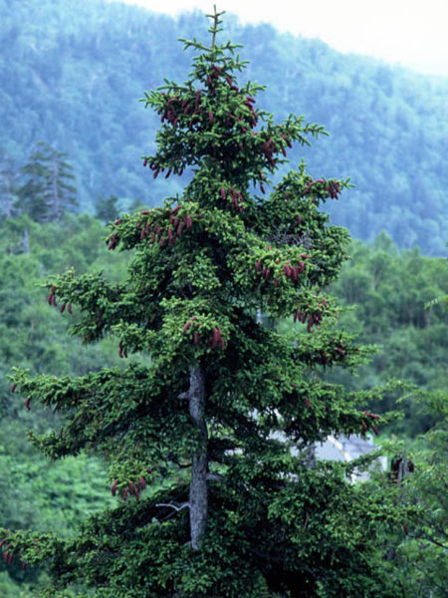
С кем дружит ель?
Презентацию подготовила
Готовцева Елена Александровна
ГБОУ СКОШ
VIII вида № 486
г. Москва, ноябрь 2013

Slide 2
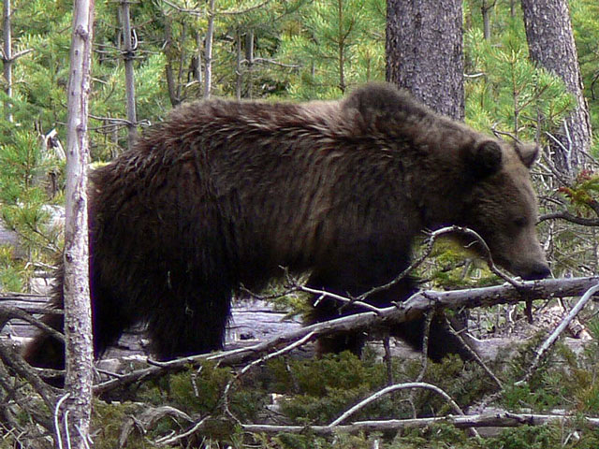
Медведи любят устраивать берлоги
под елями

Slide 3
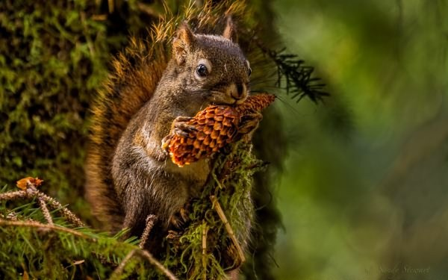
Белки вытаскивают семена из шишек елей

Slide 4
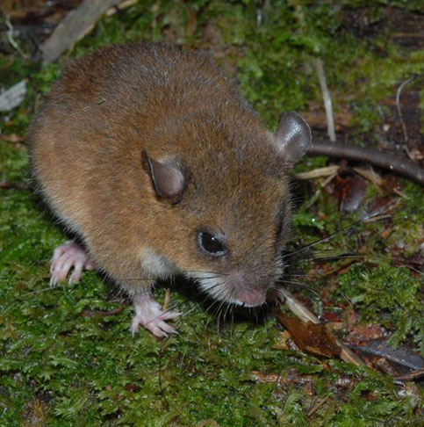
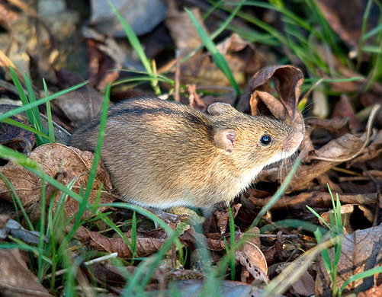
Полёвки и лесные мыши лакомятся
семенами еловых шишек

Slide 5
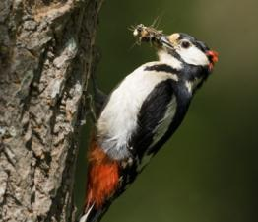
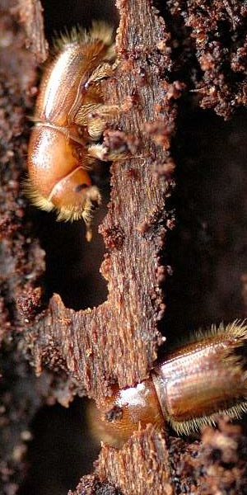
Дятлы любят вытаскивать из-под коры ели
жуков- короедов

Slide 6
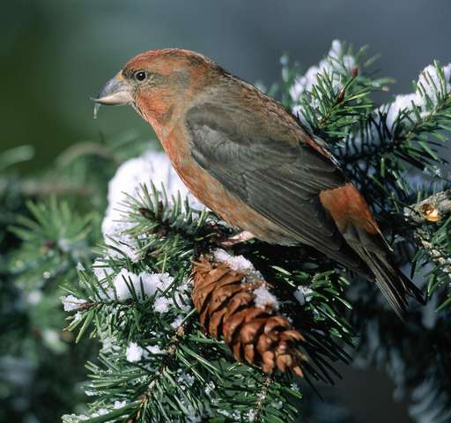
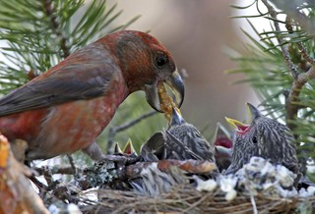
Клесты строят на ели гнёзда и выводят птенцов

Slide 7
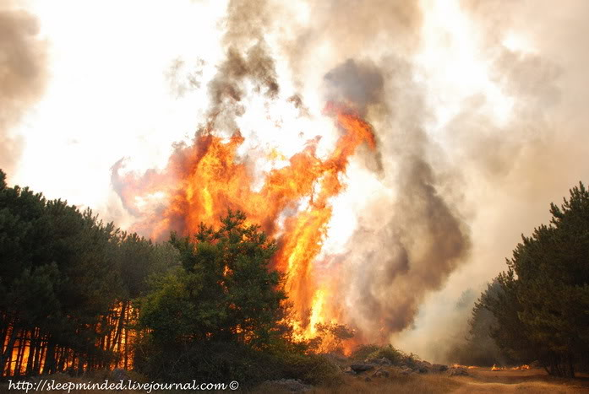
Берегите ели!

Slide 8
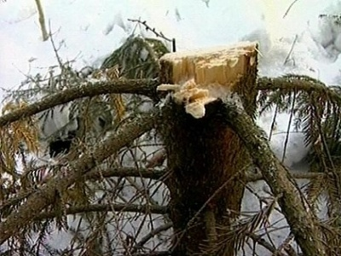
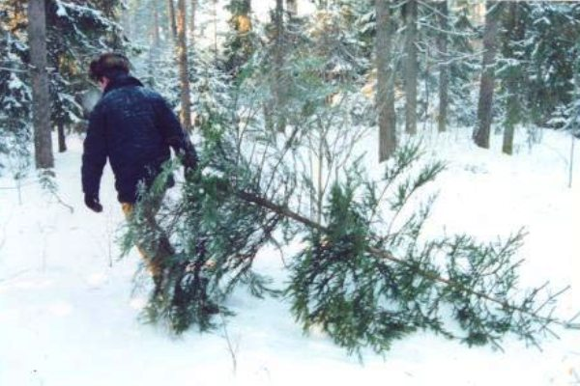
Не рубите ели!

Slide 9
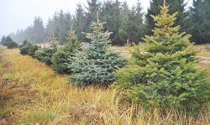
Выращивание ёлочек в питомнике

Slide 10
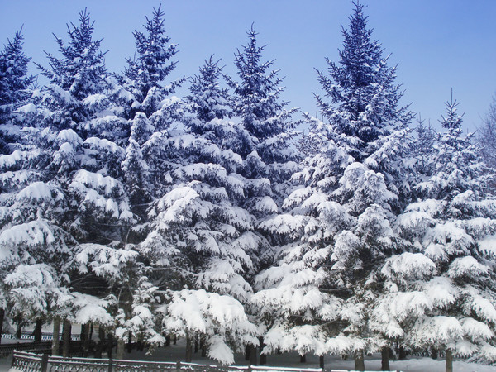
Молодцы!

